Slide 1
Пәні:
Алгебра
Сынып:
8
Тоқсан:
I
Ұстаздың аты-жөні:

Slide 2

Тақырып
Бүгінгі сабақта:
«Квадрат түбір»

Slide 3
Оқу мақсаты:
8.1.1.2 санның квадрат түбірі және арифметикалық квадрат түбірі анықтамаларын білу және ұғымдарын ажырату.

Slide 4

Квадраттың ауданы 64 . Оның қабырғасы неге тең?

Slide 5
Екінші дәрежеге шығару (санның квадратын табу) амалына кері амал квадрат түбірден шығару деп аталады.
Анықтама. а санының квадраты түбірі деп квадраты а-ға тең х санын айтады.
Мысалы: 4 санының квадрат түбірі +2 және -2 болады.
Анықтама. а санының арифметикалық квадрат түбірі деп квадраты а-ға тең теріс емес санды айтады.
а санынан алынған арифметикалық квадрат түбір
деп белгіленеді. Мұндағы таңбасы арифметикалық квадрат түбірдің таңбасы немесе квадрат радикал,
ал a- түбір астындағы өрнек деп аталады.
Мысалы: а) себебі
теңдігі, , және болғанда орындалады.
Анықтамадан: 1) және 2) шығады.

Slide 7
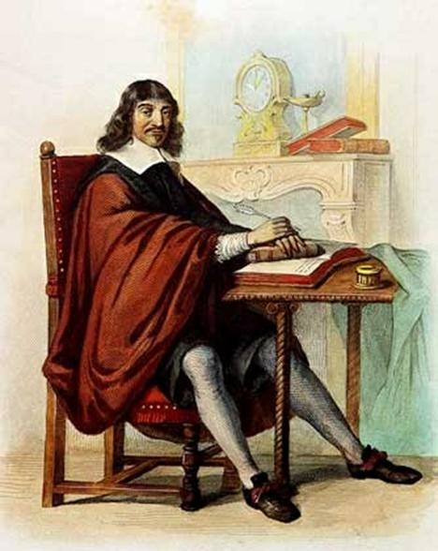
таңбасы көптеген иррационал сандардың жазылуын ықшамдау үшін қолданылады.
таңбасын кейде радикал деп те атайды, ол латынның radix сөзінен шыққан.
1626 жылы нидерланды математигі А.Жирар қазіргі қолданылып жүрген түбір таңбасына жақын V белгісін енгізген.
Егер осы белгінің үстінде 2 цифры тұрса, онда ол квадрат түбірді анықтаған, егер 3 тұрса – куб түбірді анықтаған.
Тек 1637 жылы ғана Рене Декарт өзінің «Геометриясында» қазіргі түбір таңбасын қолданып,
түбір таңбасын горизонталь сызықпен созған. Бұл таңба тек XVIII ғасырдың басында ғана жаппай қолданыла басталды.

Slide 8
Тапсырма №1. Төмендегі теңдіктер ақиқат па?
1)
2)
3)
4)

Slide 9
Қабырасының ұзындығы а-ға тең квадраттың S ауданы
формуласымен есептелетіні белгілі. Сонда ауданы S болатын квадраттың қабырғасы формуласымен табылады.
Тапсырма №2

Slide 10
Шешуі:
1) және
2) және
3) және
4) және

Slide 11
Тапсырма №3. Өрнектің мәнін табыңдар
1)
2)
3)
4)

Slide 12
Шешуі:
1)
2)
3)
4)

Slide 13
Тапсырма №4. Өрнектің мәнін табыңдар
1)
2)
3)

Slide 14
Шешуі:
1)
2)
3)

Slide 15
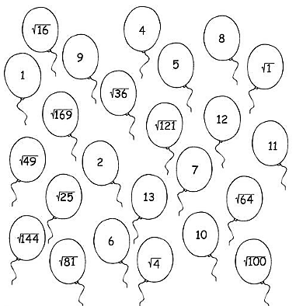

Тапсырма №5. Сәйкестікті анықтап бір түспен боя және сәйкестікті жазып шық.

Slide 16
Қорытынды:
Санның квадрат түбірі және арифметикалық квадрат түбірі ұғымдарын білдіңіздер және арифметикалық квадрат түбірді таба аласыздар.

